Slide 1

Číslo projektu | CZ.1.07/1.5.00/34.0565
Číslo materiálu | VY-32-INOVACE-499 Stavby v sadovnických úpravách jezírka
Název školy | Masarykova střední škola zemědělská a Vyšší odborná škola, Opava, příspěvková organizace
Autor | Ing. Daniela Brímusová
Průřezová témata | Člověk a životní prostředí
Tematický celek | Sadovnické úpravy
Ročník | 1.
Datum tvorby | 12. 2. 2013
Datum a místo ověření | 14. 2. 2013 SAD 1. Za
Druh učebního materiálu | Prezentace
Anotace | Výklad nové látky – názornější a přehlednější vysvětlení učiva
Klíčová slova | Nepravidelné vodní stavby, geotextílie, vodní a bažinaté rostliny
Metodický pokyn | Určeno k výkladu do hodiny i pro samostudium Možnosti využití – navrhování vhodných rostlin pro jezírka
Pokud není uvedeno jinak, použitý materiál je z vlastních zdrojů autora.

Slide 2
Stavby v sadovnických úpravách
–
Jezírka

Slide 3
Jezírka a rybníčky
Přírodní vodní nádrže vhodné pro větší prostor
Podmínkou pro budování je trvalý zdroj vody
Vhodným materiálem je jezírková fólie (vodotěsná, pevná, trvanlivá, tvárná, nezávadná)

Slide 4
Výstavba jezírka
Vytýčení nepravidelného tvaru nádrže
Položení podkladové zesílené geotextilie (na dně 0,1 m vrstva písku nebo skelná vata)
Položení kaučukové fólie (svařované). Okraje fólie zatížíme kameny
Napouštění jezírka vodou. Přívod zastavíme, když je voda 50 mm pod povrchem terénu

Slide 5
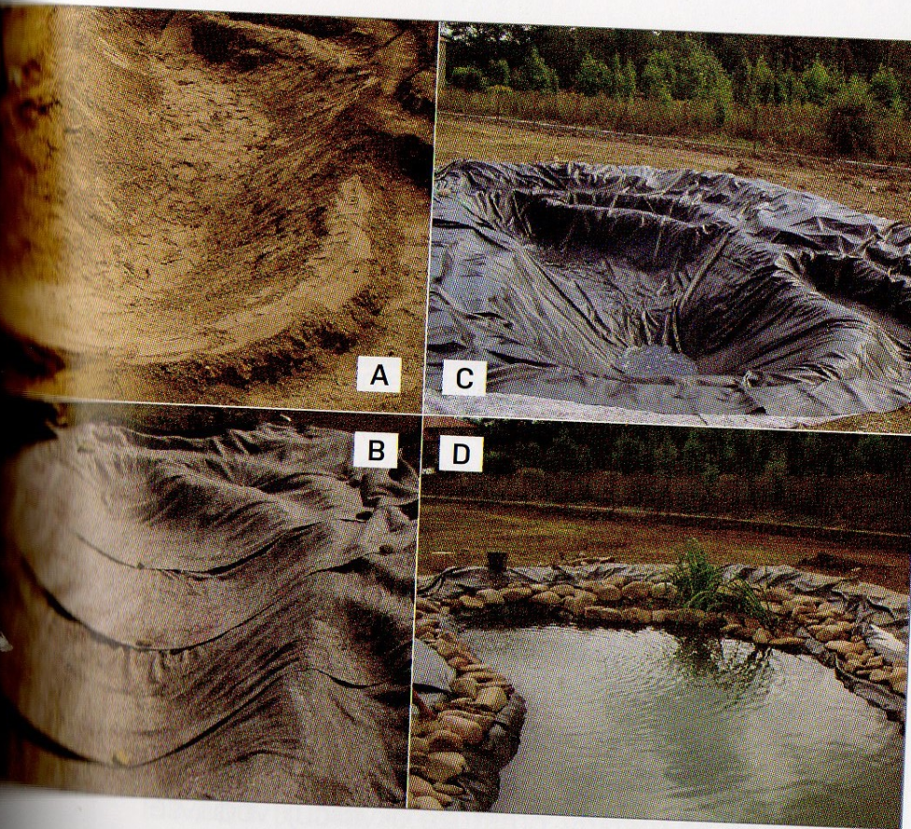
Postup výsadby fóliového jezírka;
A – vyhloubení jámy a tvarování dna a břehů jezírka,
B – položení podkladní zesílené geotextilie, C – položení kaučukové fólie, D – napouštění jezírka vodou

Slide 6
Plachtu zastřihneme tak, aby její okraje přesahovaly vlhký lem jezírka minimálně o 20 cm
Fólii zamaskujeme kameny, dlaždicemi, štěrkem nebo osadíme rostlinami
K břehu pevně připevníme kokosové rohože nebo jutové pásy s kapsami pro výsadbu rostlin
Vybudujeme vsakovací jámu (přepad) pro odtok přebytečné dešťové vody
Okraj hladké fólie zakryjeme geotextilií (snadnější přístup k vodě)
Osázíme jezírko vodními rostlinami

Slide 7
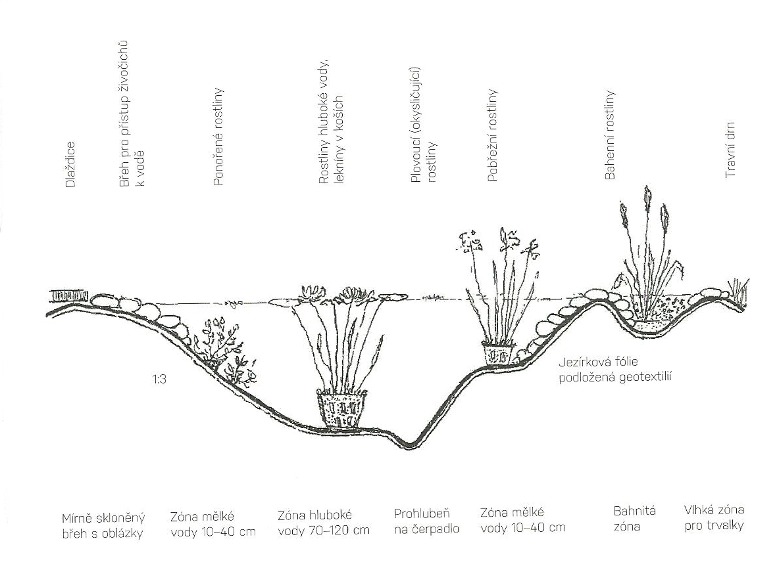

Slide 8
Zóna mělké vody 10-40 cm
Puškvorec
Žabník
Šmel
Kosatec žlutý
Vachta
Pryskyřník
Šípatka
Prustka
Orobinec

Slide 9
Pro bahnitou zónu s kolísavou hloubkou vody (do 10 cm)
Ďáblík
Blatouch
Sítina
Lobelka
Máta
Pomněnka
Vrbina
Upolín
Rdesno

Slide 10
Vlhká zóna – stále vlhká půda
Tužebník jilmový
Kosatec sibiřský
Vrbina
Kyprej

Slide 11
Suchá zóna (suchý břeh)
Denivka
Udatna
Čechrava
Bohyška
Okrasné trávy a dřeviny

Slide 12
Zóna hluboké vody 70-120 cm
Lekníny – pěstované v nádobách

Slide 13
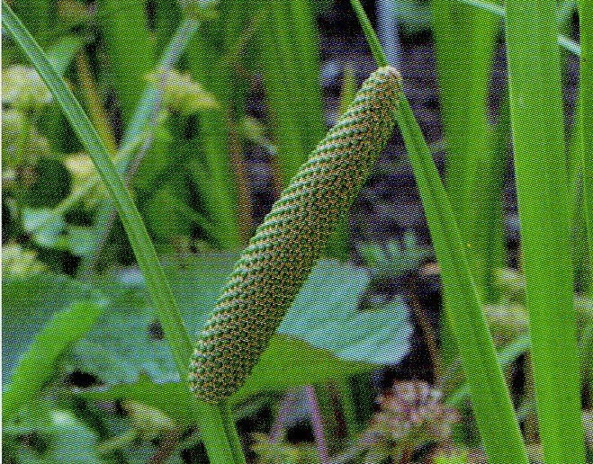
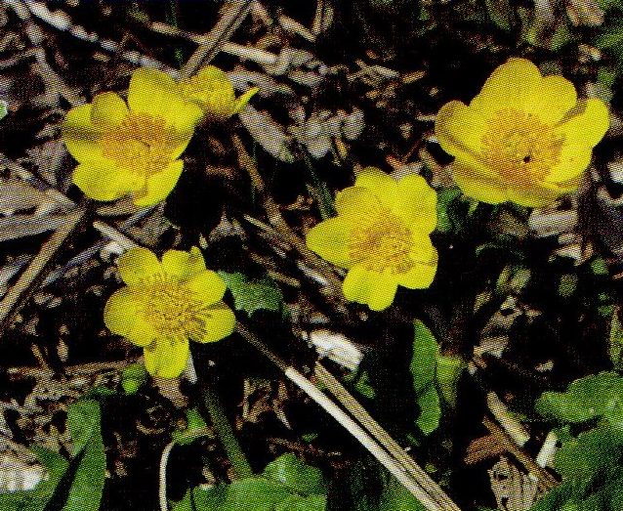
Puškvorec Blatouch

Slide 14
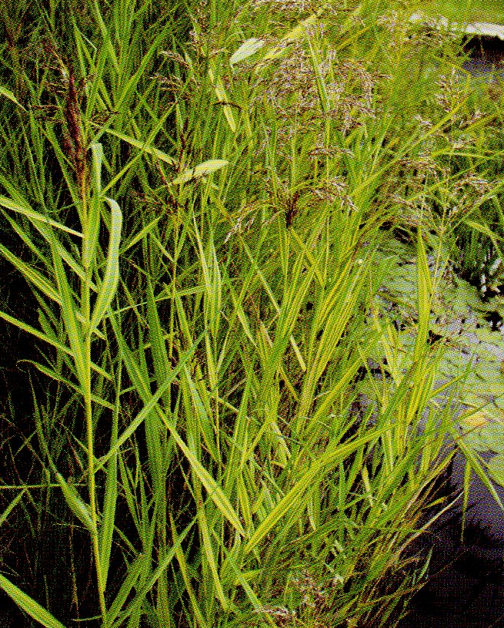
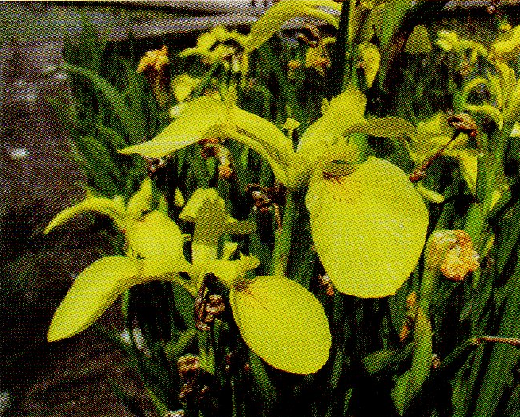
Kosatec Rákos

Slide 15
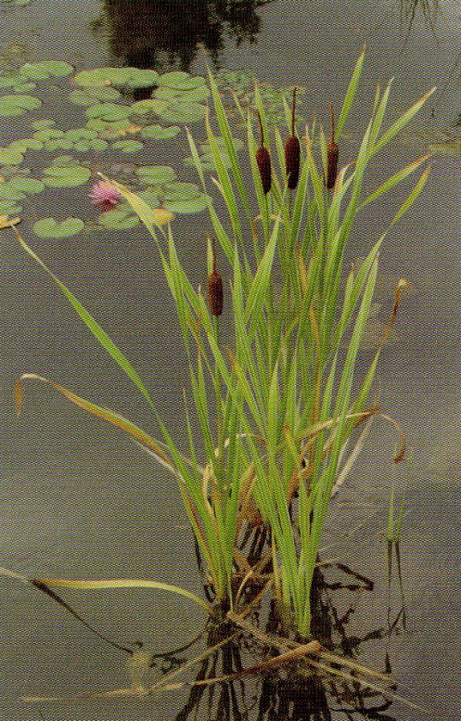
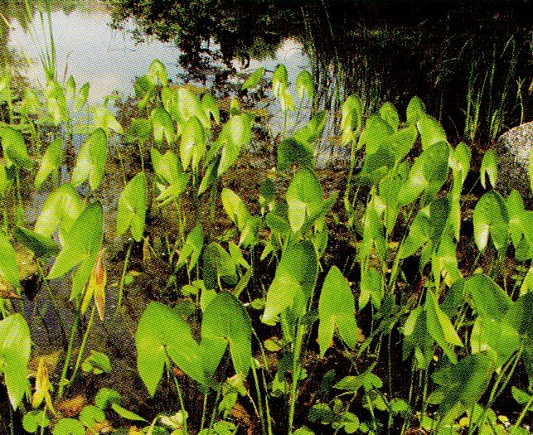
Šípatka Orobinec

Slide 16
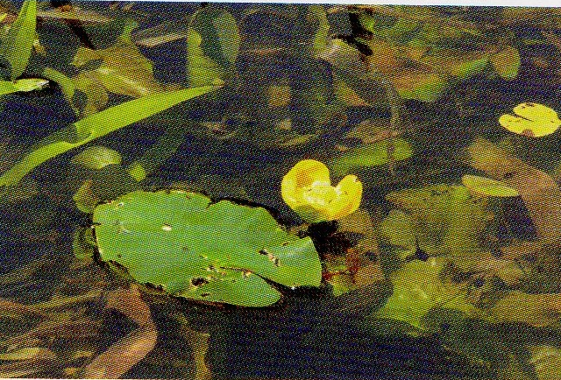
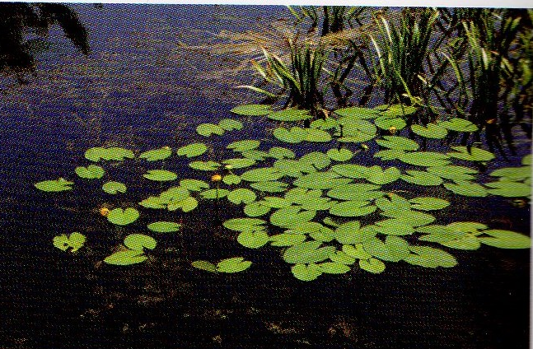
Stulík

Slide 17
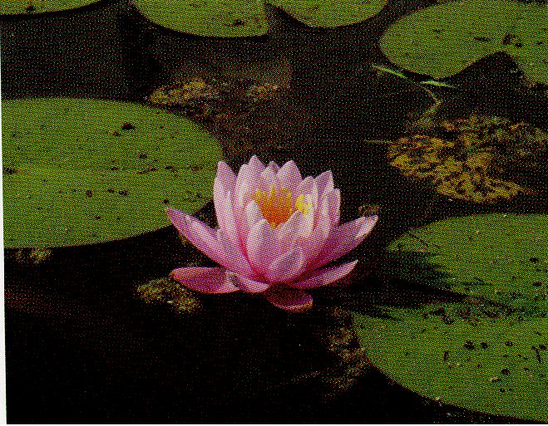
Leknín

Slide 18
Zdroje:
HURYCH, Václav. Tvorba zeleně: sadovnictví - krajinářství. 1. vyd. Mělník: Vyšší odborná škola zahradnická a Střední zahradnická škola ve spolupráci s Grada Publishing, 2011, 303 s. ISBN 978-80-247-3605-1
MALÝ, Miroslav. Květinářství I. 1. vyd. Mělník: Vyšší odborná škola zahradnická a Střední zahradnická škola ve spolupráci s nakl. Rebo, 2012, 391 s. ISBN 978-80-904782-7-5.

